Slide 1
经典动态规划(二) -- 单序列
70. Climbing Stairs && 509. Fibonacci Number
91. Decode Ways
139. Word Break
140. Word Break II
53. Maximum Subarray
152. Maximum Product Subarray
198. House Robber
121. Best Time to Buy and Sell Stock
300. Longest Increasing Subsequence
1713. Minimum Operations to Make a Subsequence
你们的好朋友Eddie

Slide 2
什么是单序列型动态规划？
在基本动态规划中，题目给你一个(这里区别于双序列一般是给2个string) 序列，这个序列中可以跳过某些元素，（这里区别于坐标型dp之前的路径必须一步一步走）或者前/第i个
单序列举例:
一串数字 1234567
字符串 ’GuChengSixSixSix’
一排楼梯 第一个台阶，第二个台阶。。。
一排房子或者栅栏，让你偷或者刷油漆
隐含关系表示一个序列前后的关系，可以是时间日期等
坐标型
序列型
双序列型
区间型
划分型
博弈型
...

Slide 3
回忆一下我们学过的DP常规4步走
1 状态
status指的是dp数组的定义，最大步数，还是最大sum，最大面积等。还要考虑这个状态是否只有xy来确定，或者双坐标的话是否需要3，4维来保存当前状态
2 选择
也叫transition equation指的是从当前状态到下一个状态有哪几个路可以走，比如常规的之后往右往下，或者对角线的走等等，(i+1, j) (i, j+1), 这一节单序列指的是是否由前面某一位置跳过来，或者是否取当前element
3 起点
初始化dp array，一般是(0, 0) 点起步，或者第一行第一列
4 终点
到达那里我们就结束开始取max, 一般为(m - 1, n - 1)

Slide 4
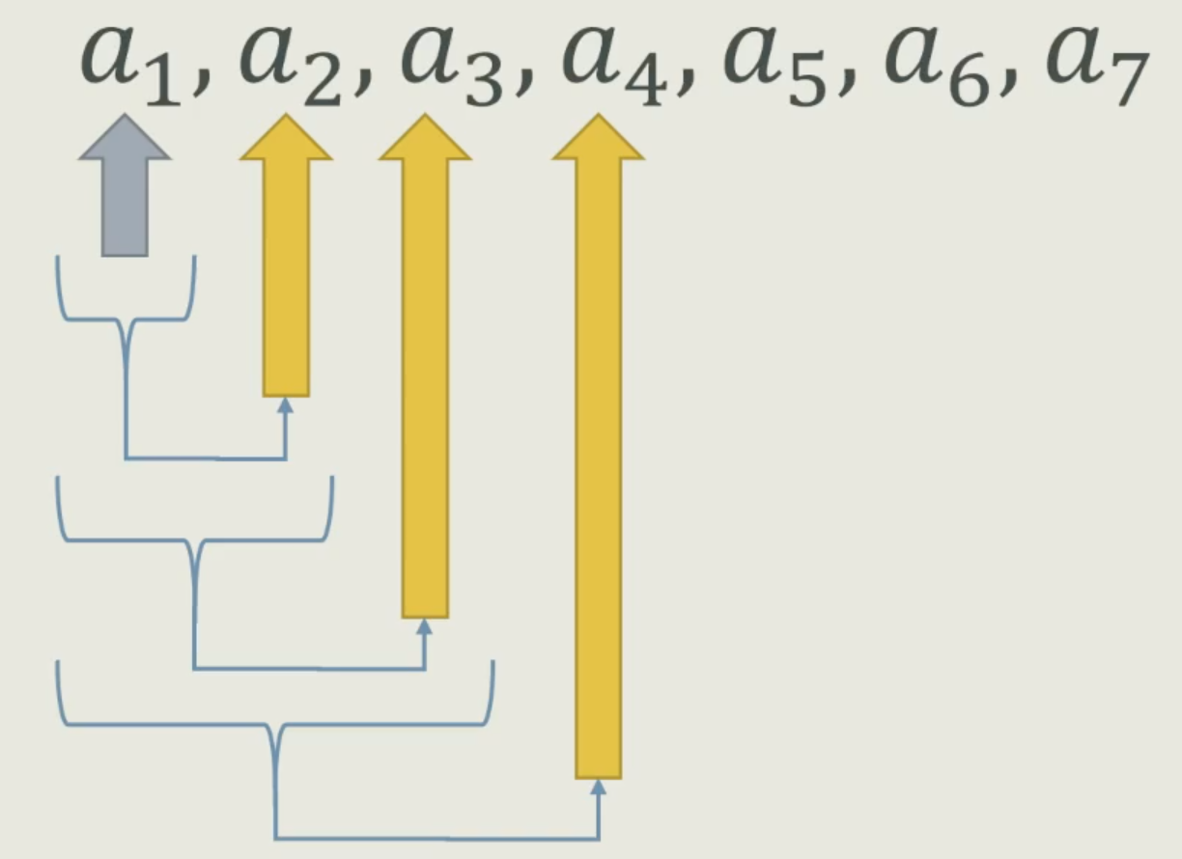
状态是什么？选择是什么？
状态使用序列顺序dp[i]表示
第i个/前i个位置的答案jump game
前i个位置里，第i个一定选择的答案（这里我们不管0~i-1是如何拿到的，可以是跳过了其中一些元素）
Longest Increasing subsequence
当dp[i]不足表示所有状态的时候，加入二维dp表示所有状态比如卖股票
添加一个不存在的位置dp[0]来简化初始

Slide 5
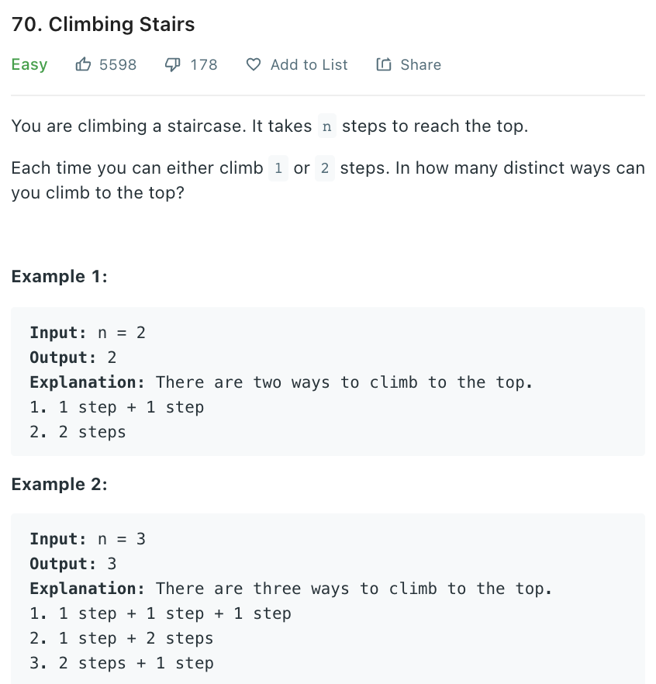
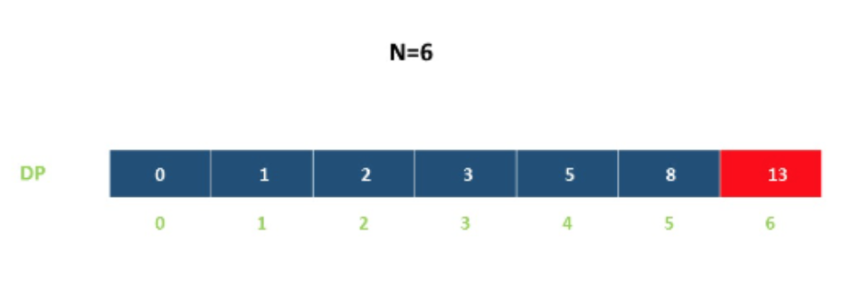
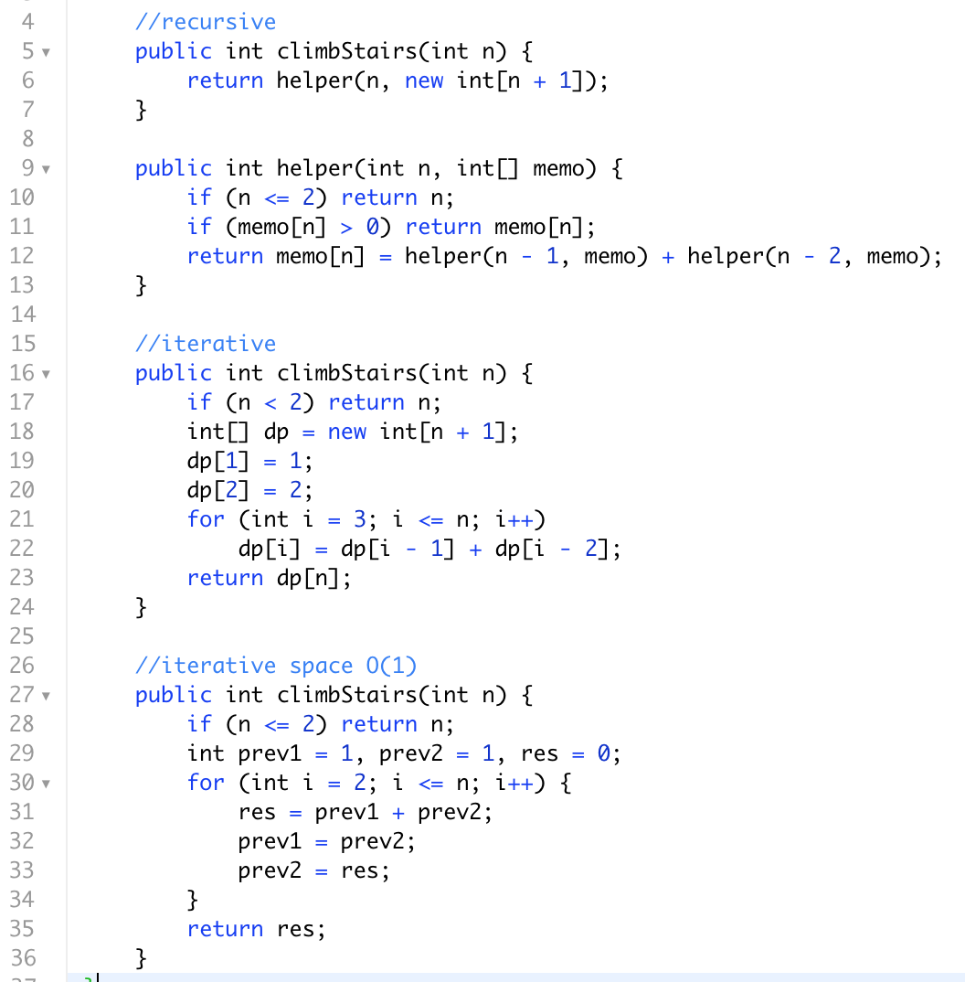
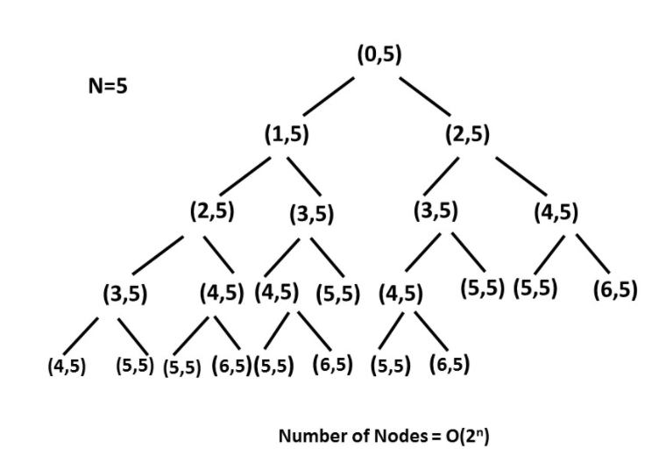
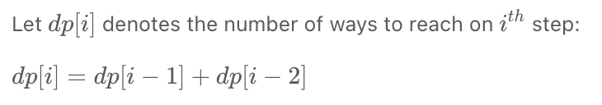

Slide 6
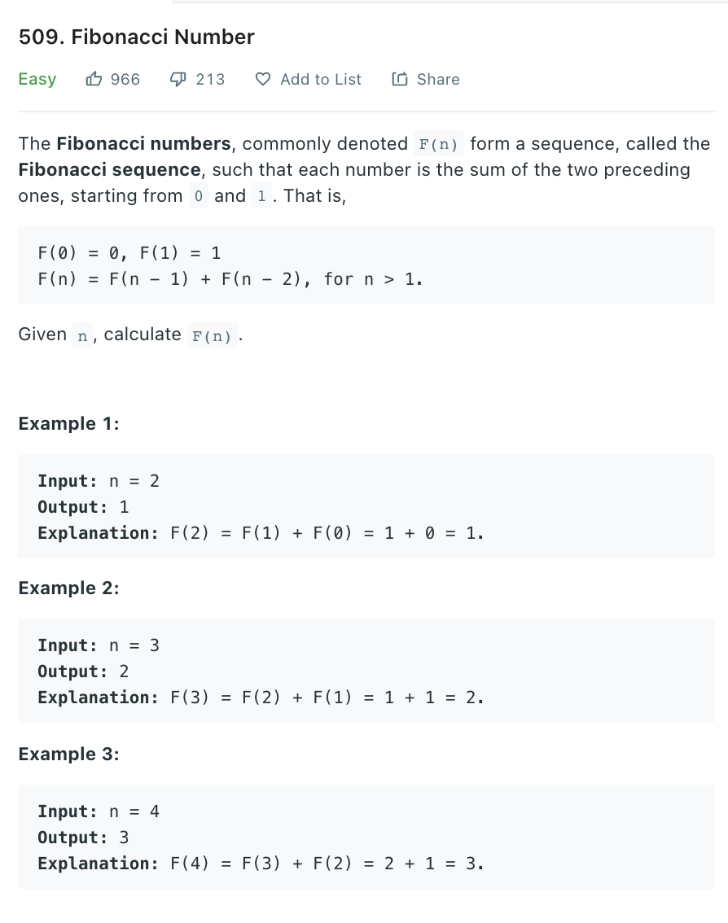
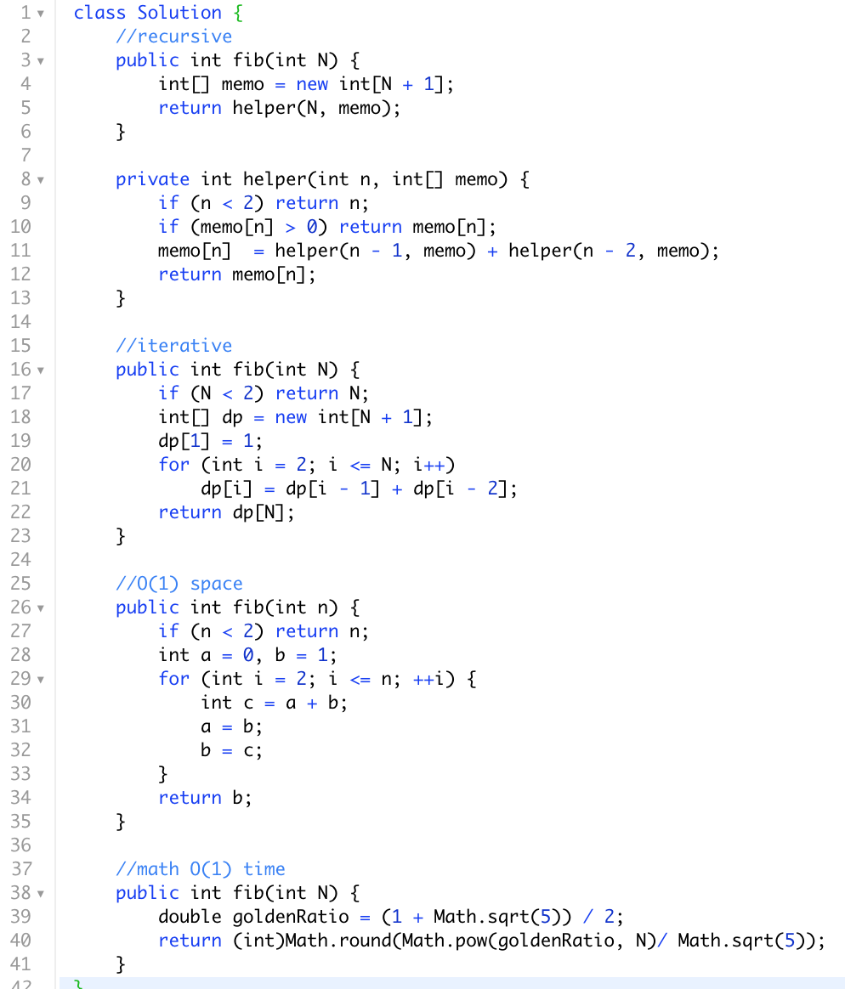

Slide 7
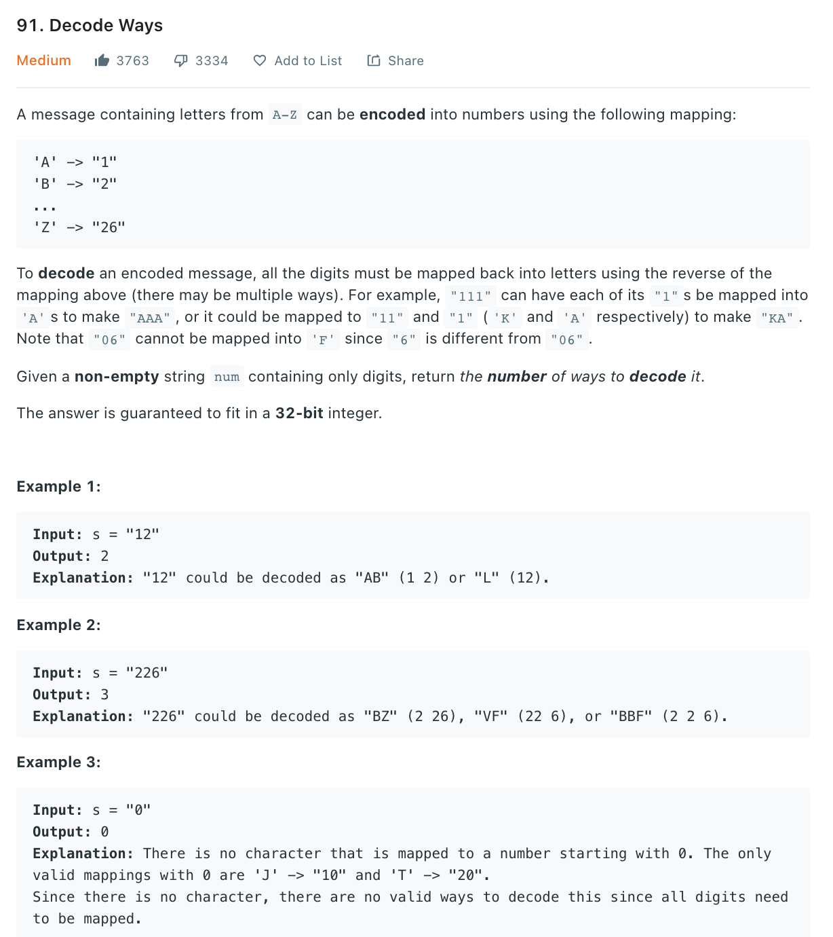
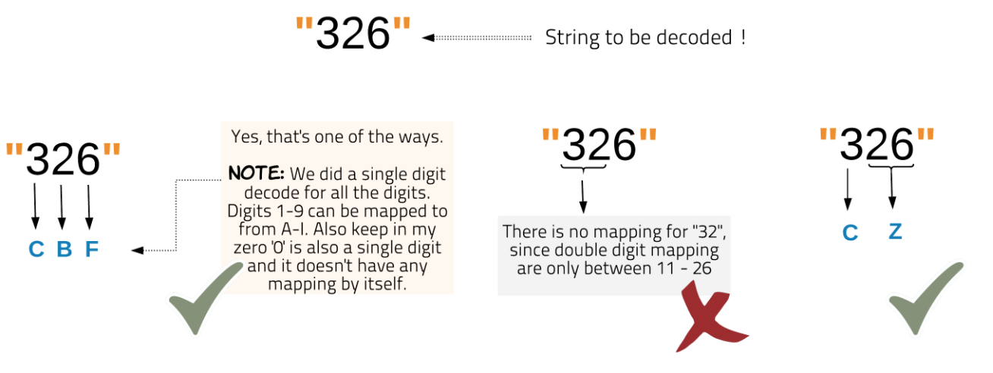
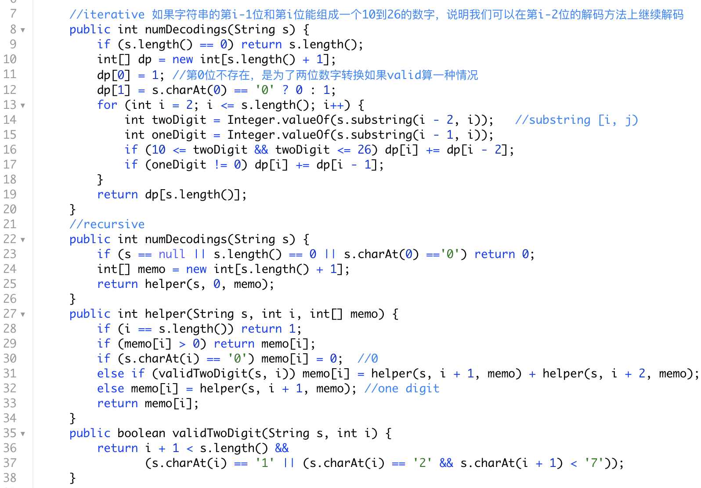
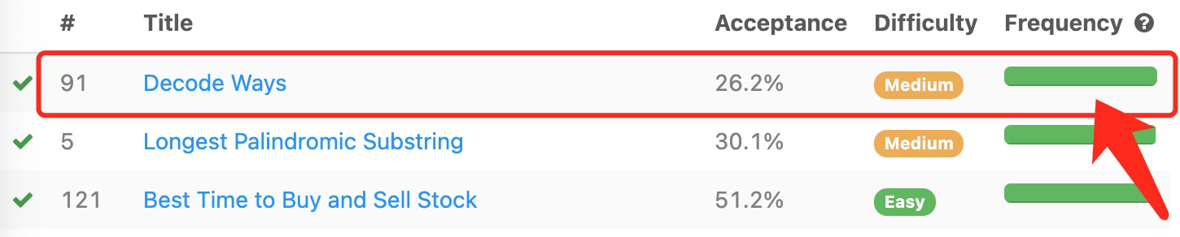

Slide 8
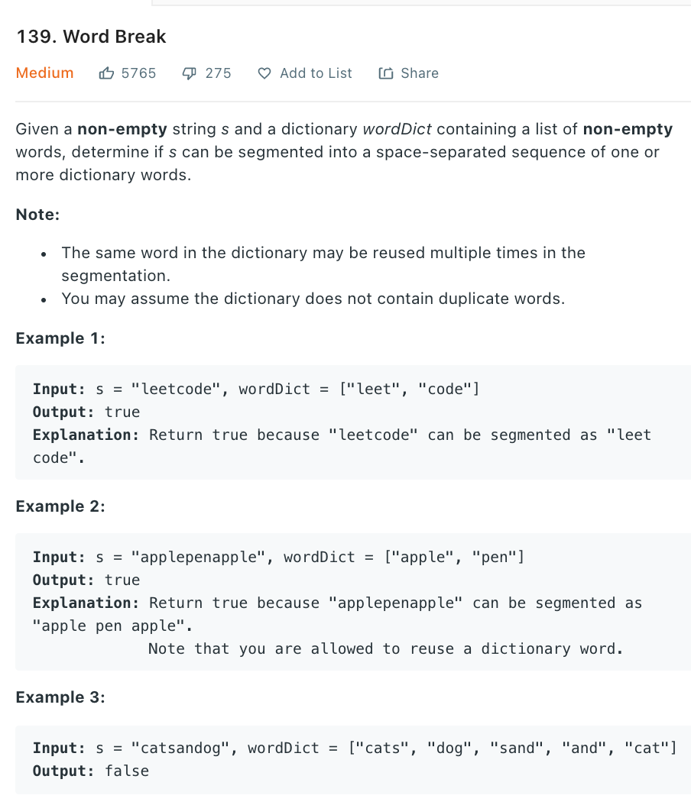
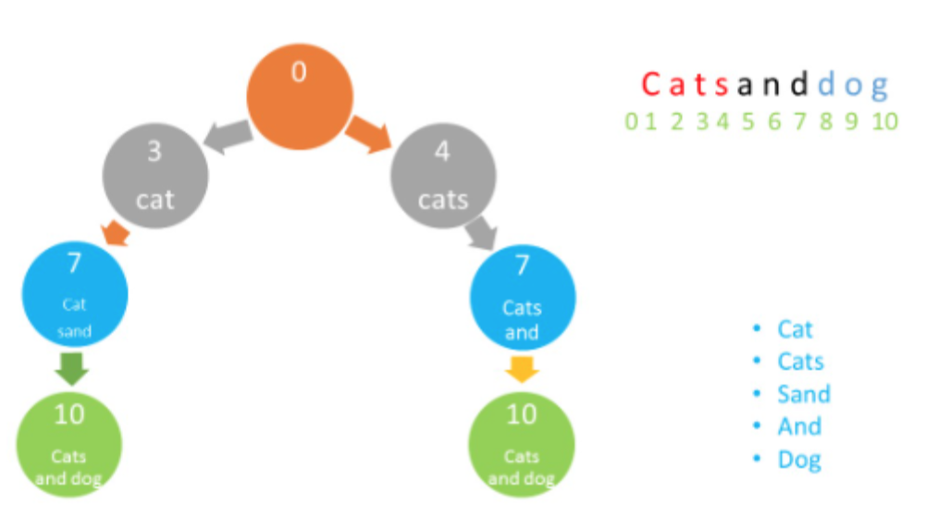
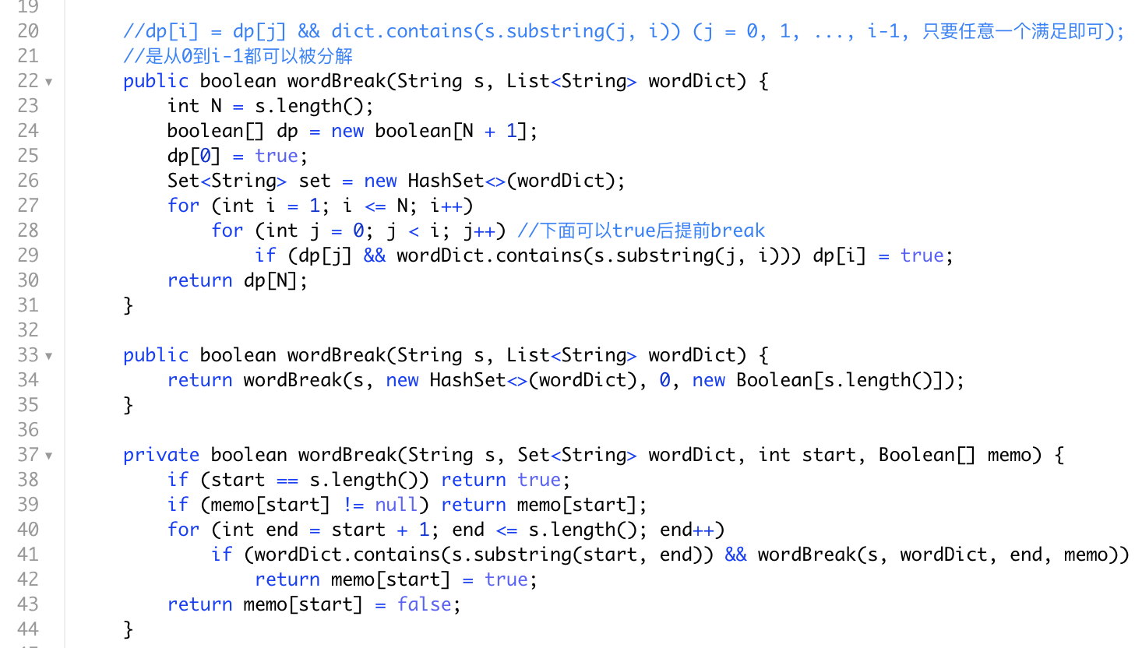
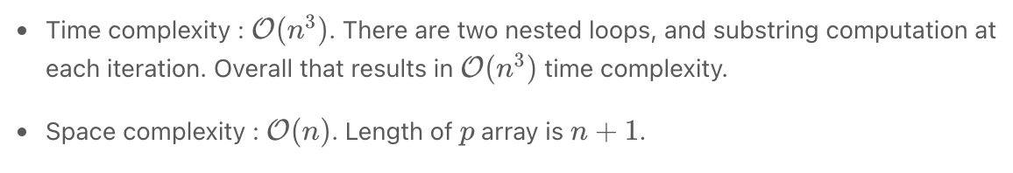
0 | 1 | 2 | 3 | 4 | 5 | 6 | 7 | 8 | 9
* | L | e | e | t | c | o | d | e | *
T | F | F | F | F | T | F | F | F | T

Slide 9
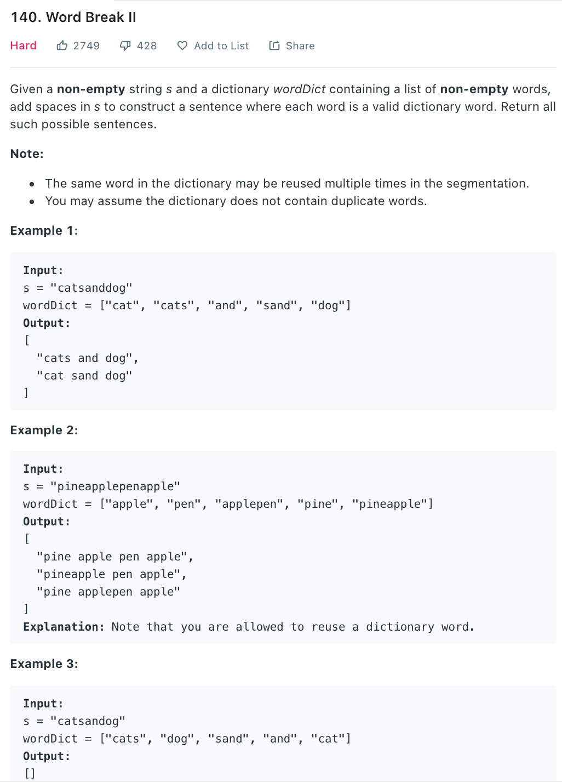
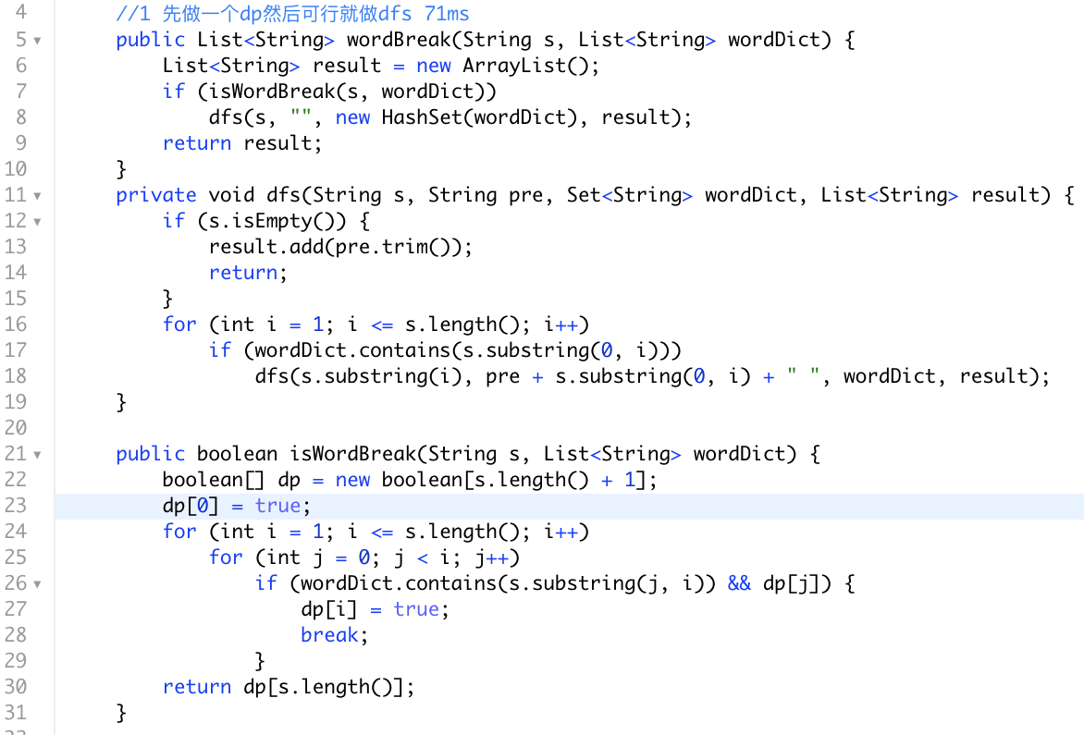
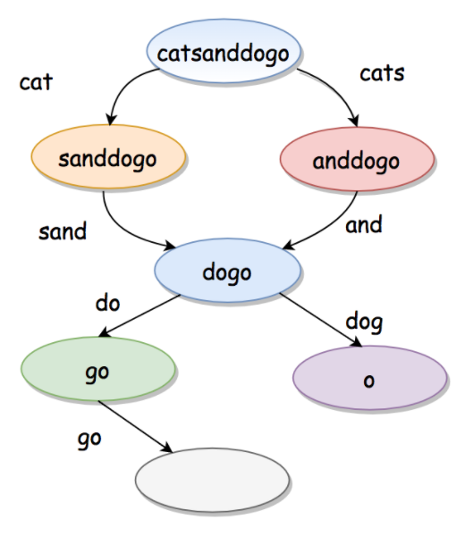
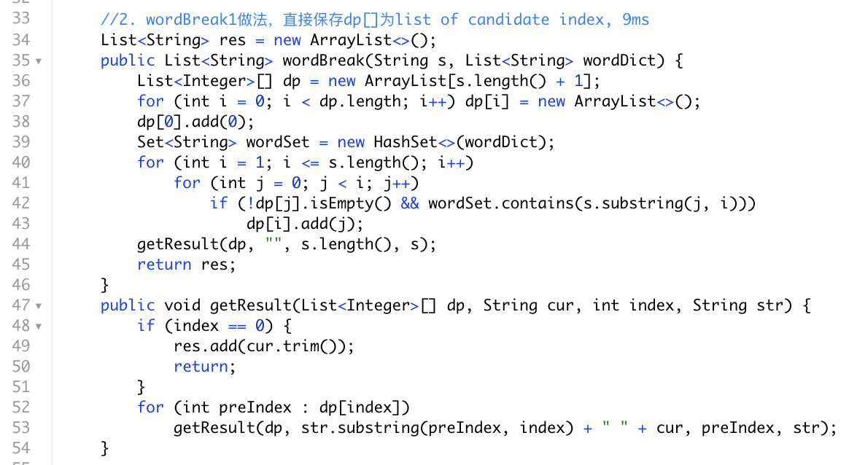
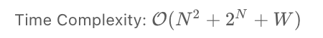
核心都是先用1的方法去判断，然后暴力展开reconstruct string
leetcode -> (i 0 1 2 3 4 5 6 7 8 9)
(j n n n n n 0 n n n 5)

Slide 10
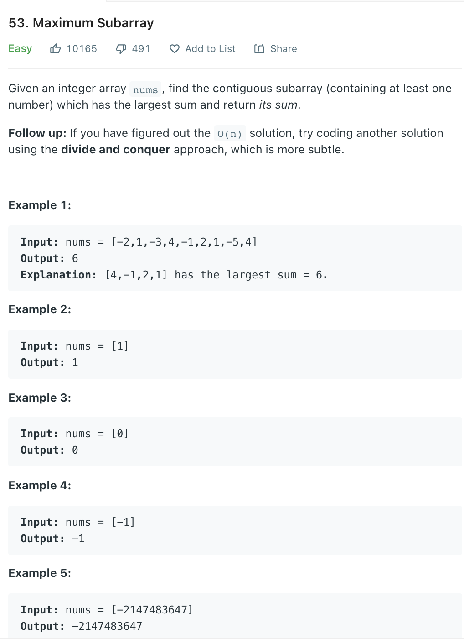
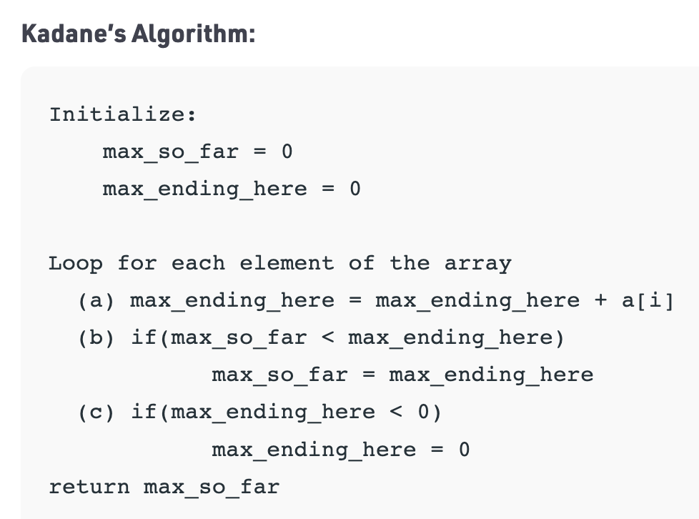
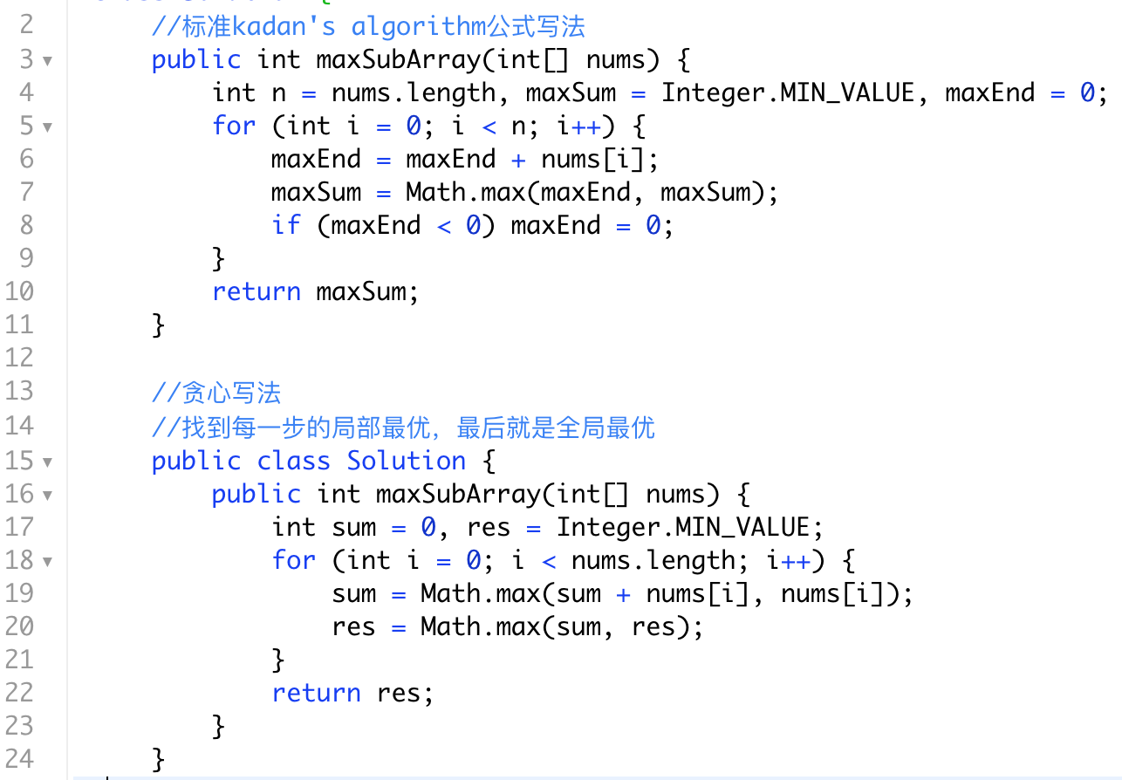
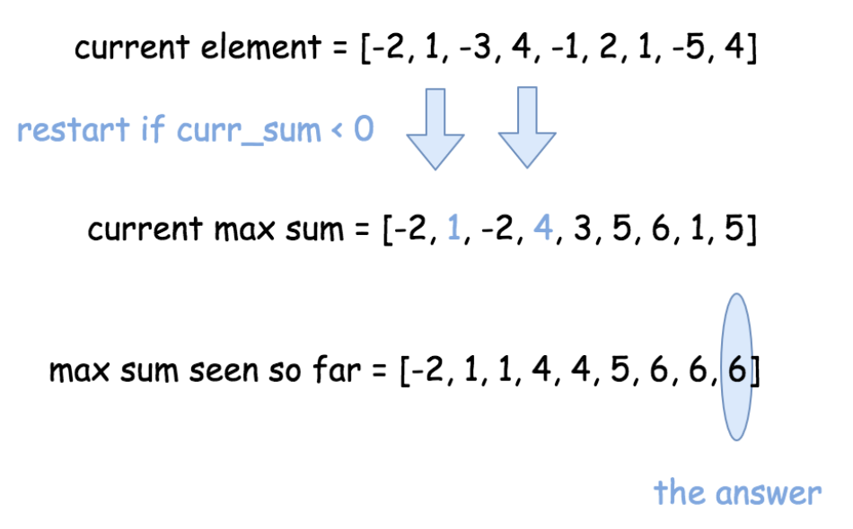

Slide 11
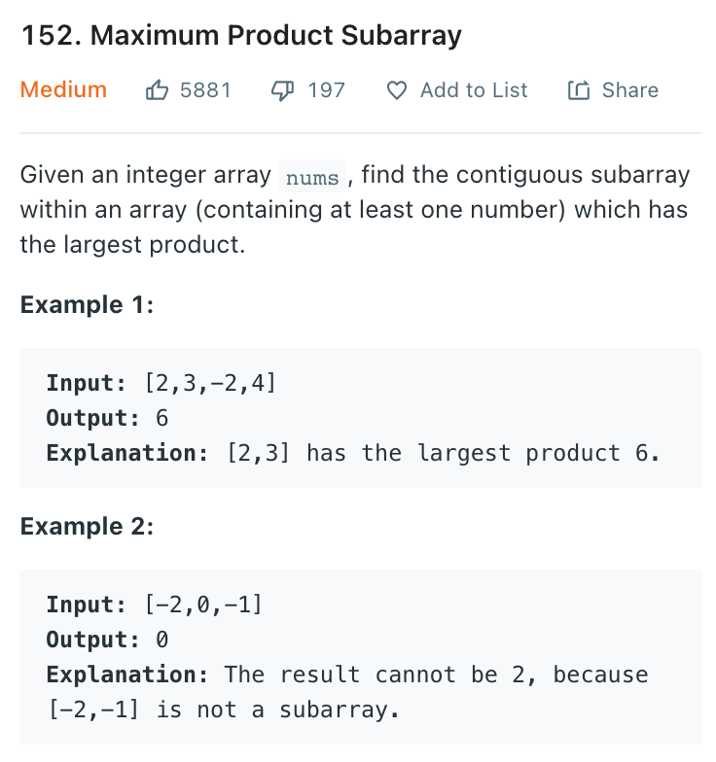
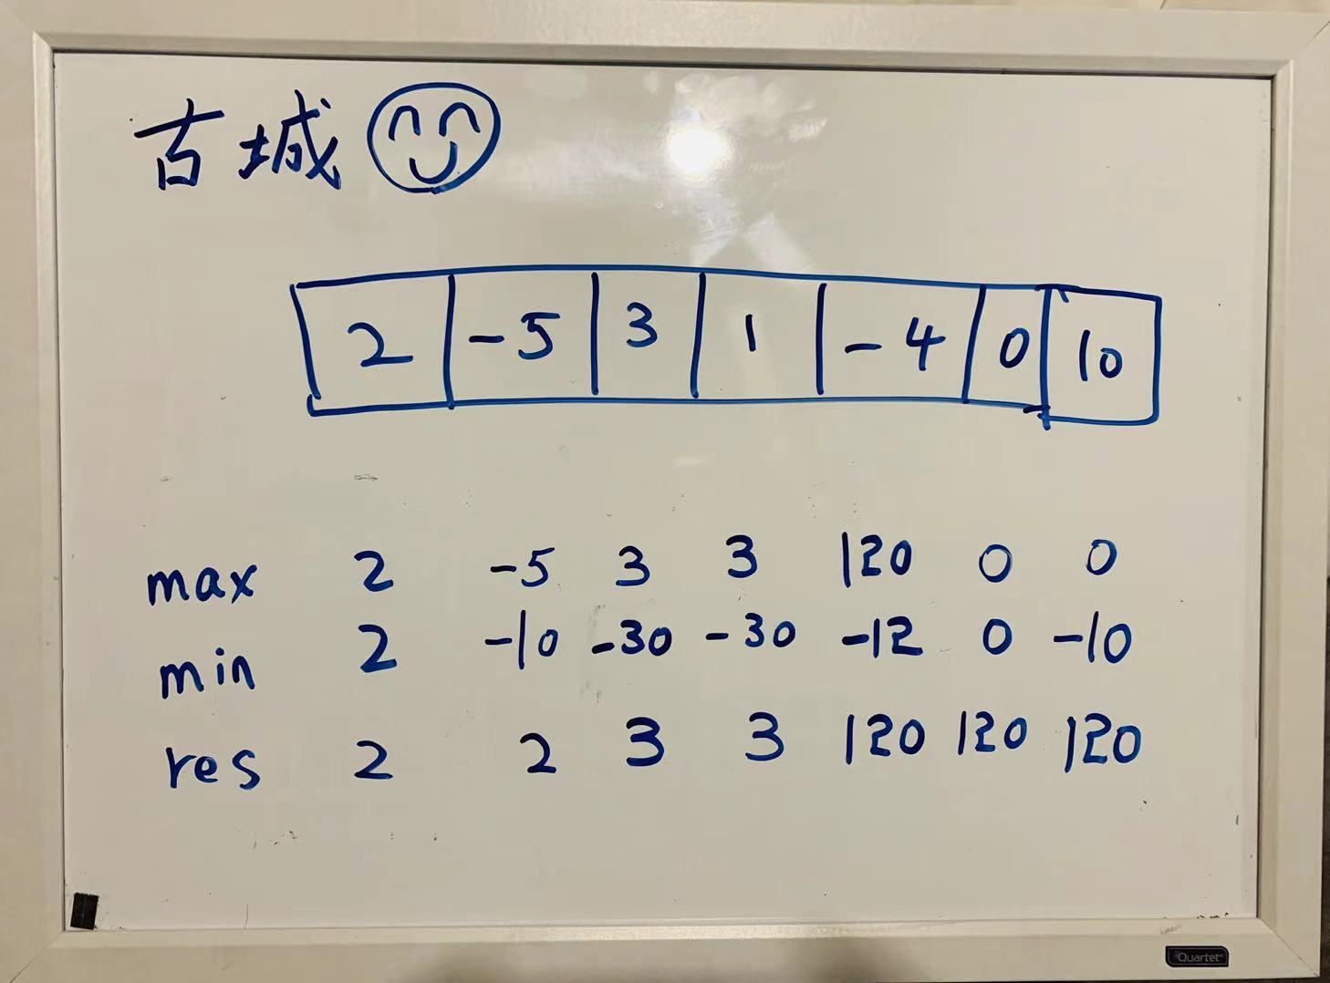
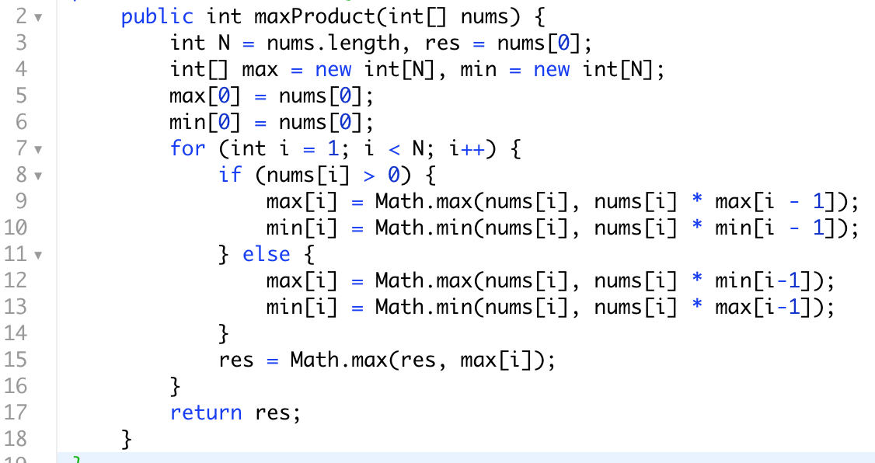
如果当前是正数3，
前面均正(5,2)，应该选max(5)，最大正数15
前面均负(-1,-4)，也应该选max(-1)，最大负数接近0,为-3
负数条件则相反

Slide 12
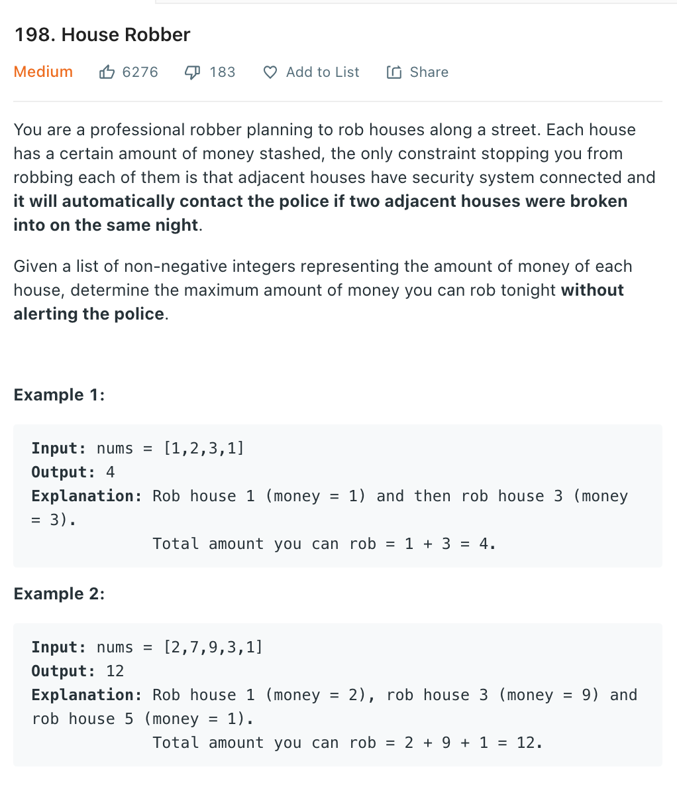
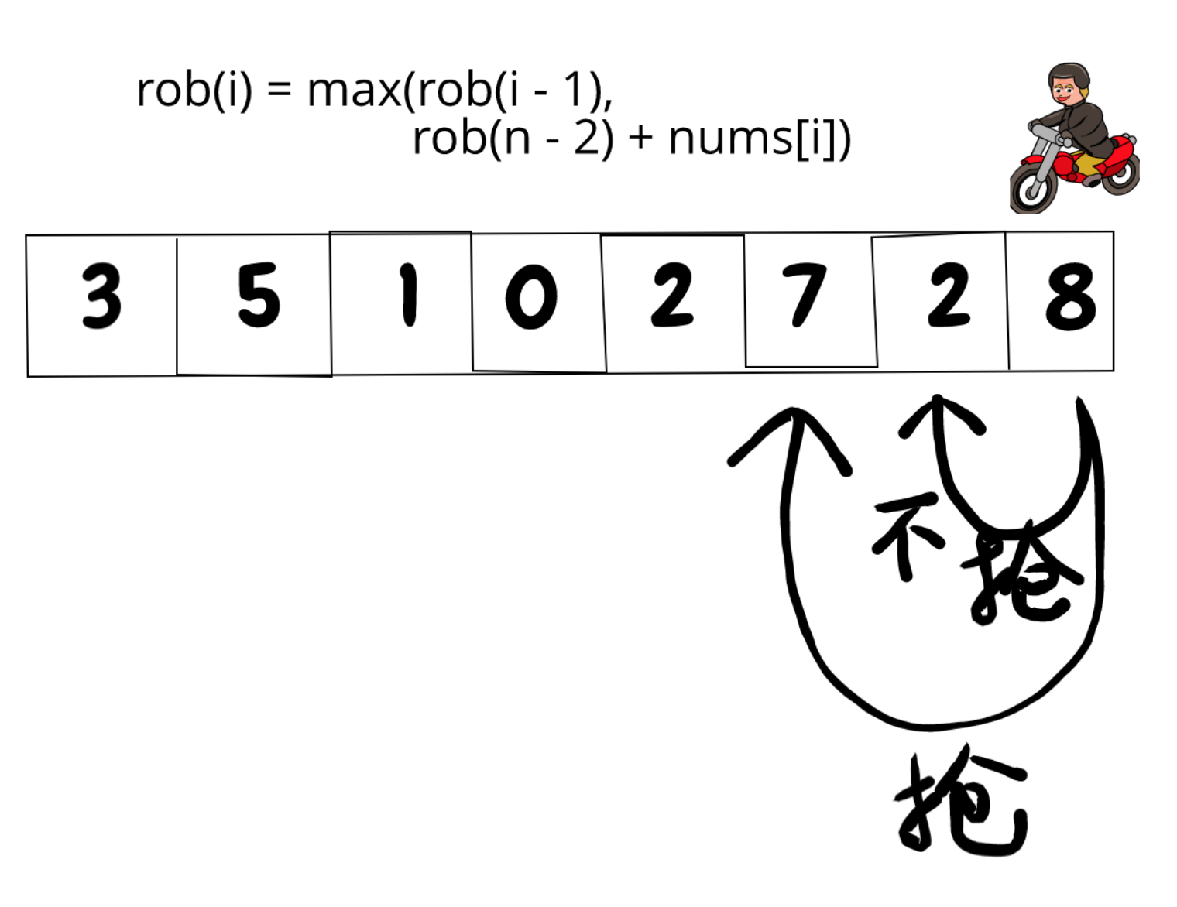
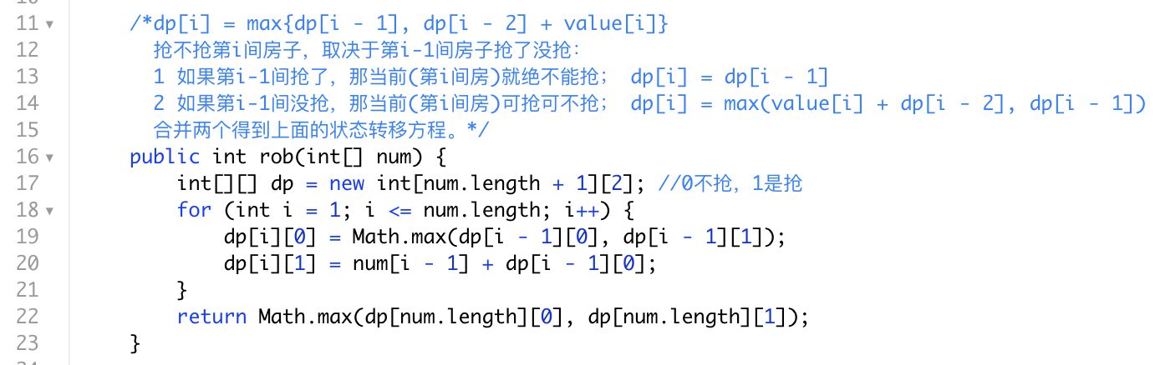
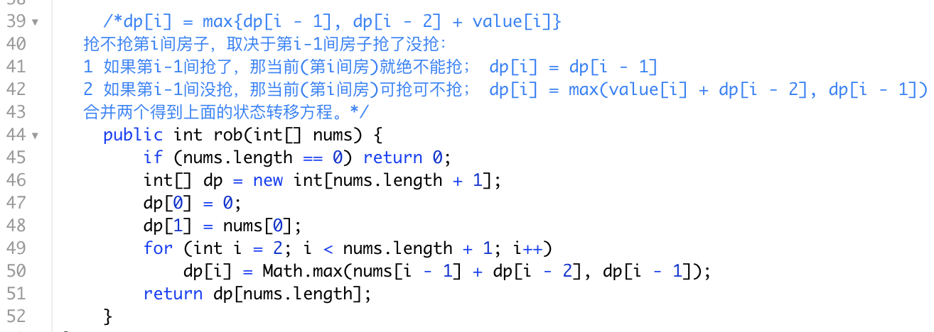
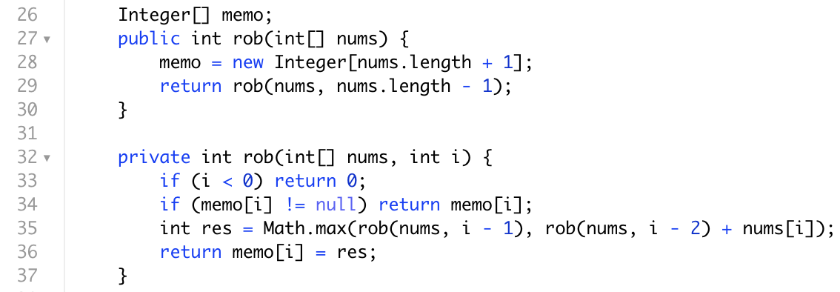
状态：到第i天最大收益
选择：
今天不抢继承昨天
今天抢只能从前天过来

Slide 13
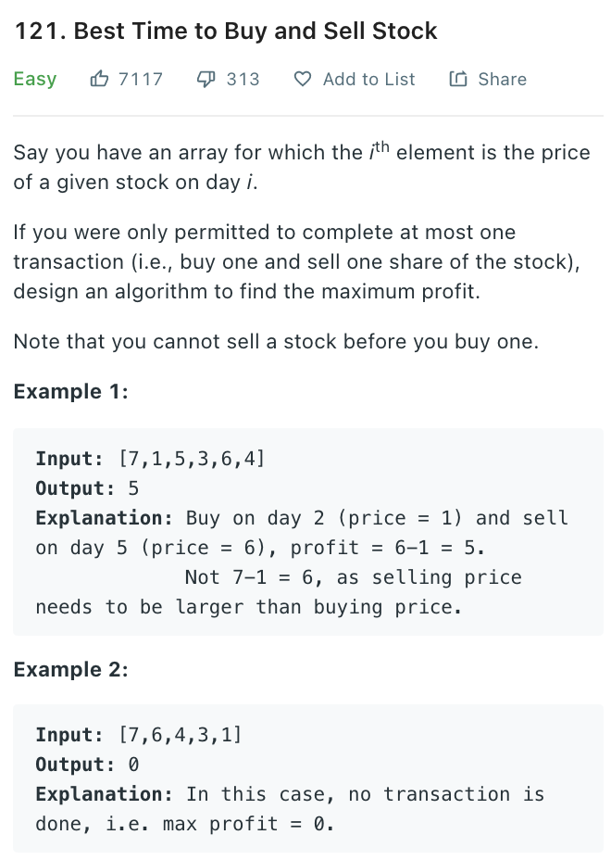
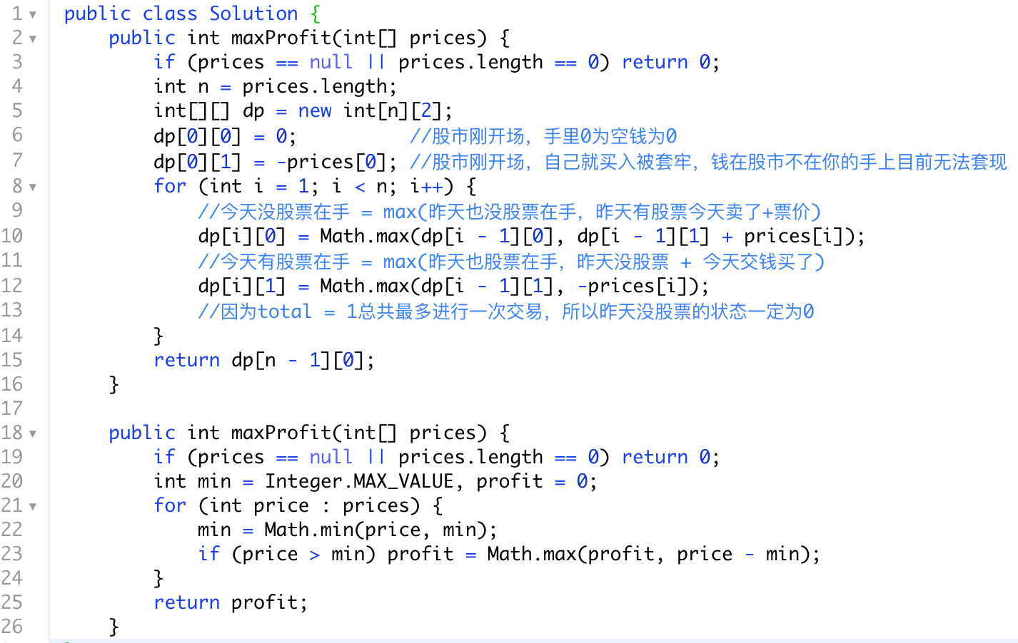
状态：0是手里无股票，1是手里有股票
选择：
可以hold，昨天无股票今天无股票，昨天有股票今天有股票
可以进行交易，昨天有股票今天卖了，昨天没股票今天买了
(注意初始化借钱有股票收益为负数，最后取max不管手里有无)

Slide 14
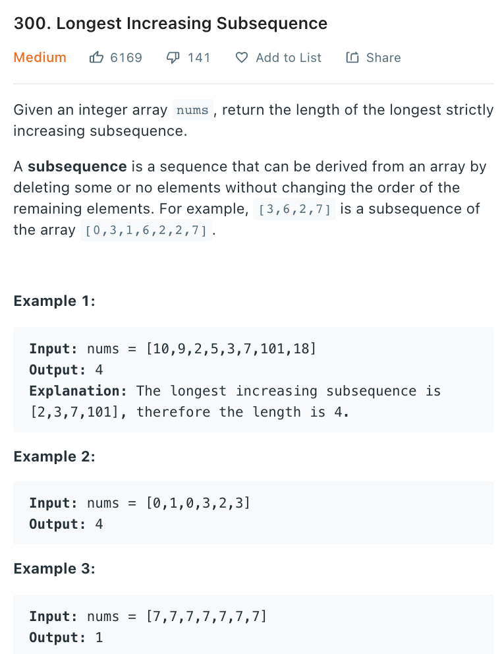
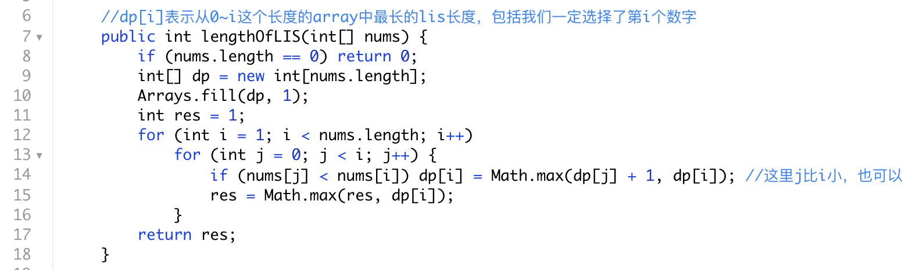
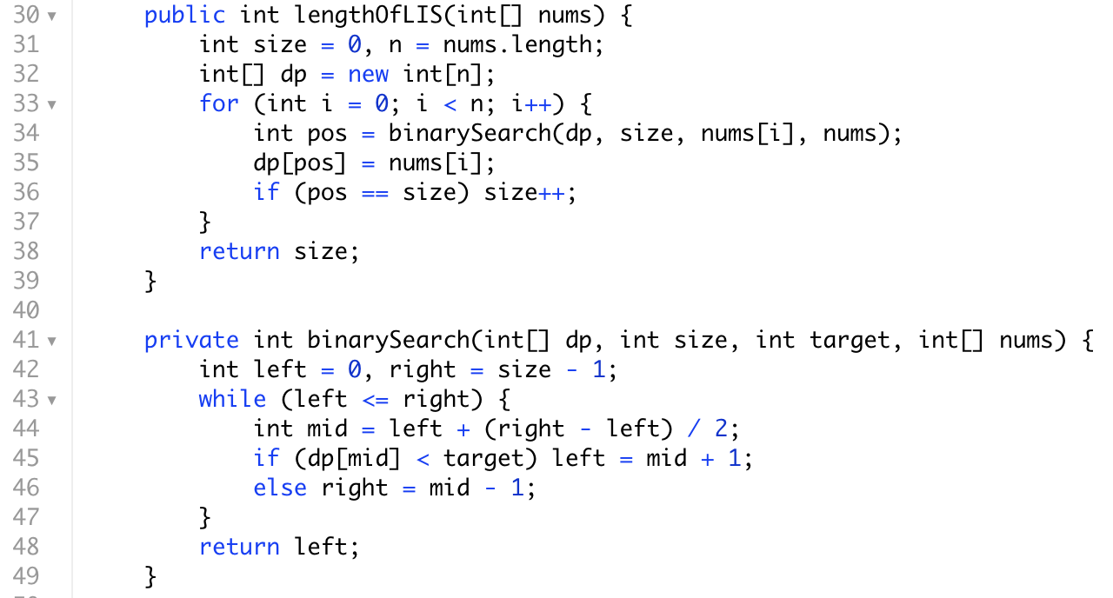
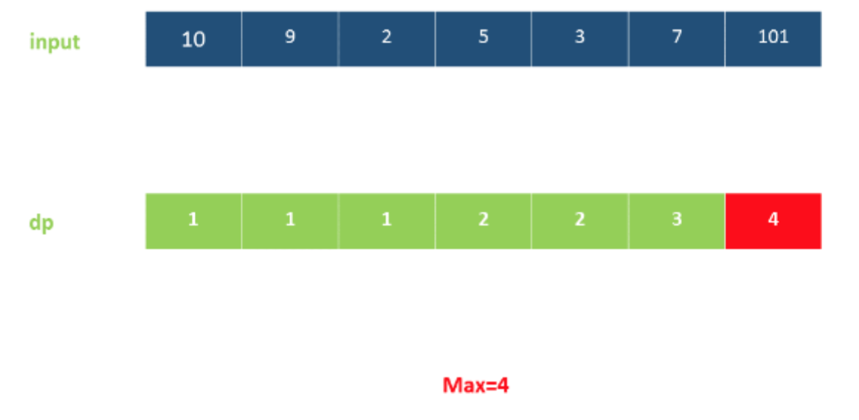
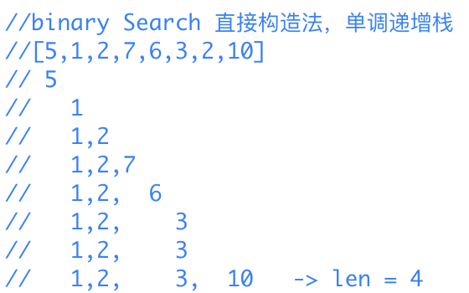
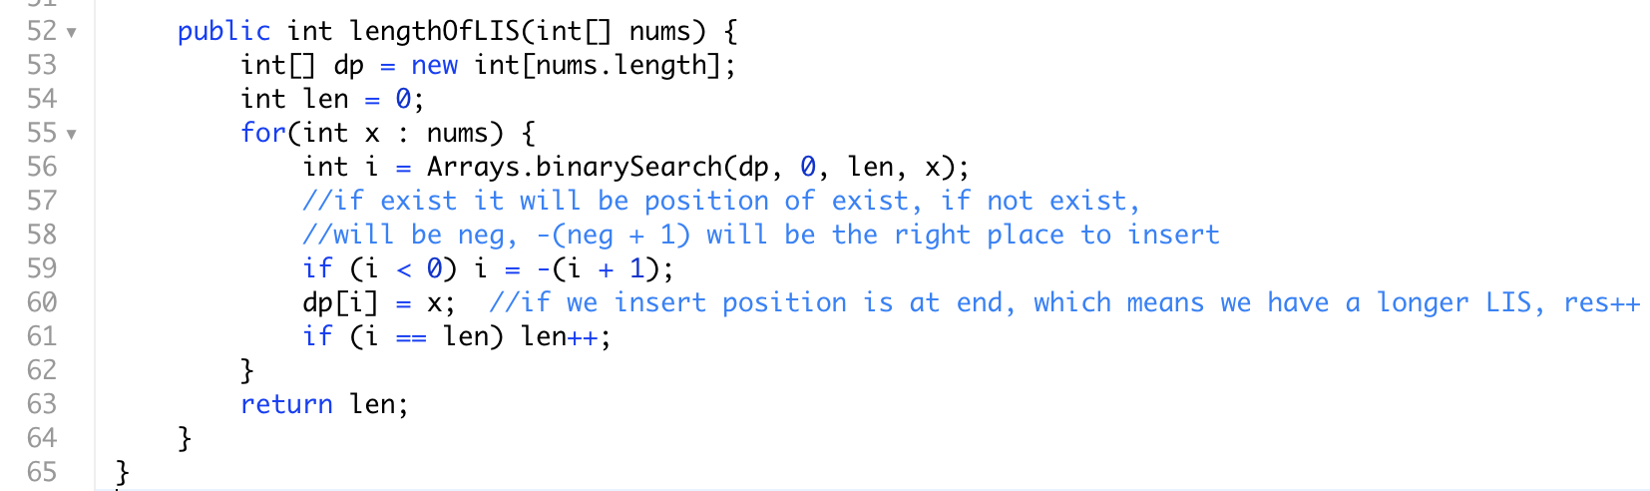
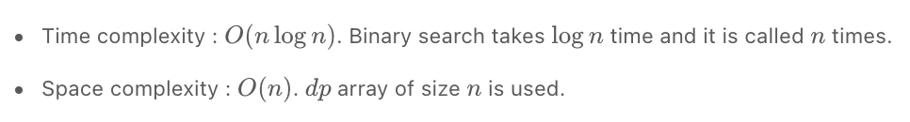
普通dp解为O(n2)
最优解

Slide 15
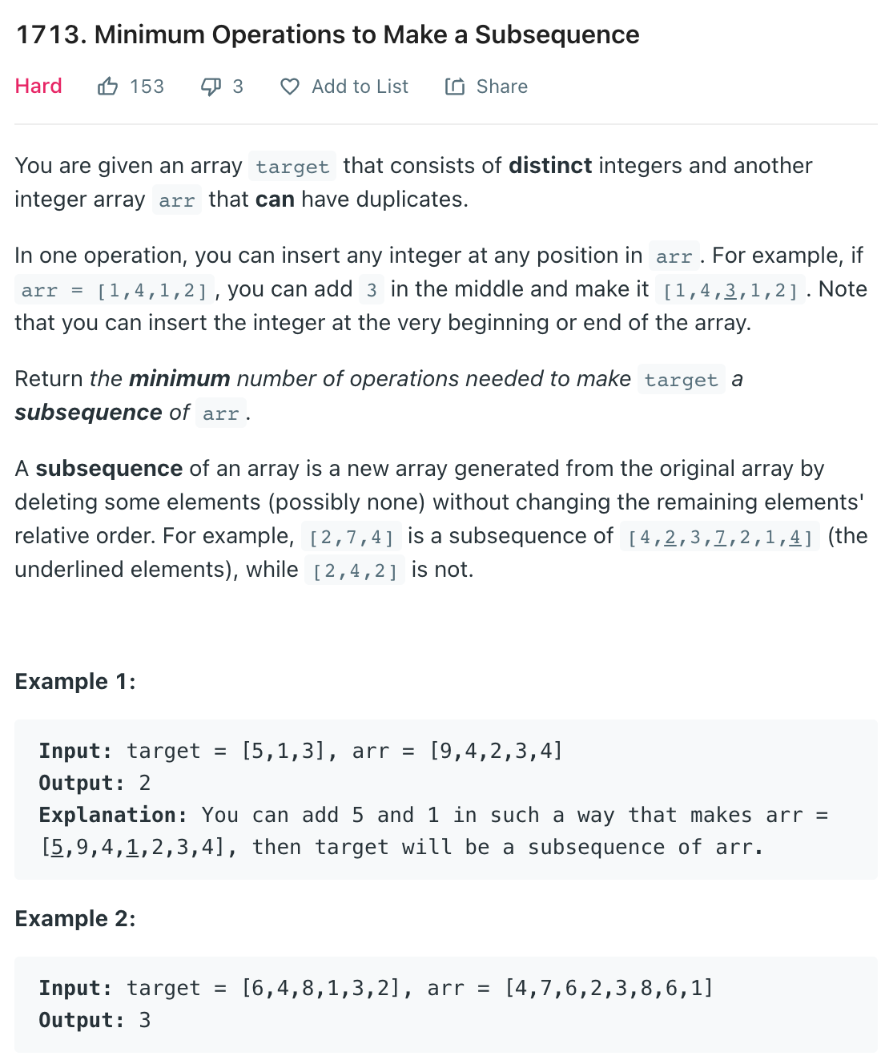
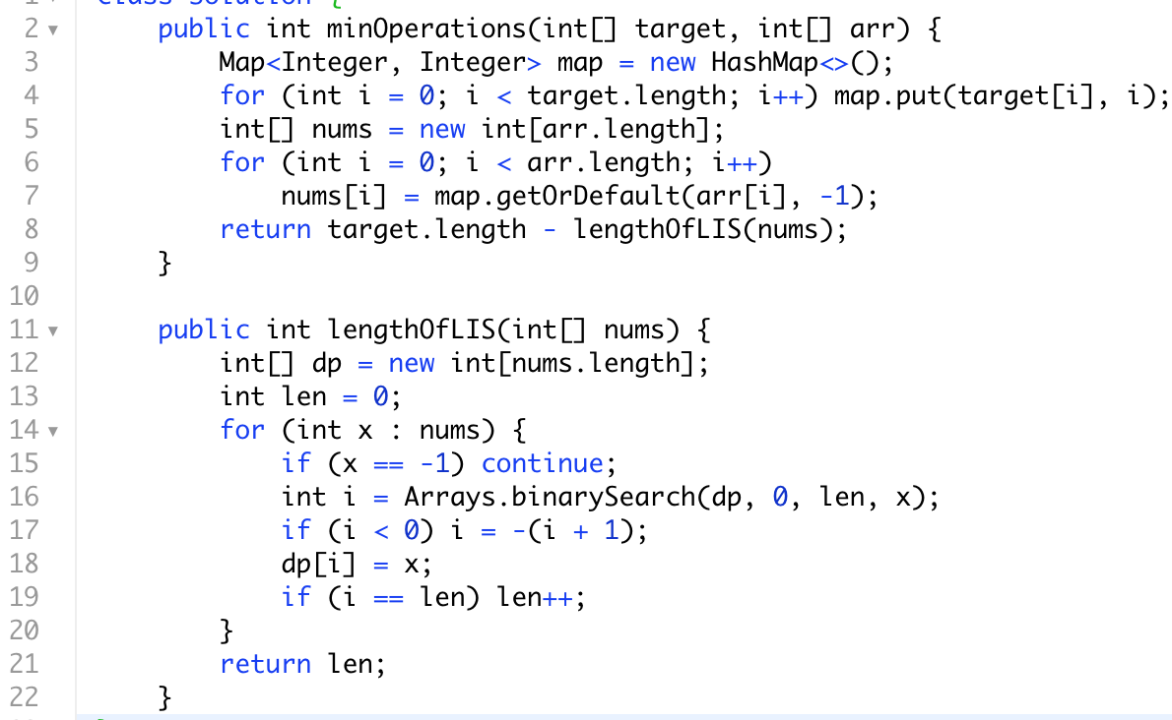
使用LCS最长公共子序列的算法O(N2)会超时，lcs我们会在双序列中学习，注意distinct integers保证了原数组的数字是有顺序的
典型的LIS题目
这里longest “increasing” subsequence
比较的顺序不是数字的大小而是在原数组中的顺序

Slide 16
Summary 序列型动态规划4步走
状态：
第i个/前i个位置的答案
前i个位置里，第i个一定选择的答案（这里我们不管0~i-1是如何拿到的，可以是跳过了其中一些元素）
选择：
当前位置是否被之前的位置跳过来替换掉，(更大？更小？)
根据题目限制，是否需要隔天才能paint, robber, sell stock, 是否放弃前面的preSum从当前位置重新开始
开始: 初始化前2或1个元素，或者加dummy start index0
结束: 一般是最后一个位置

Slide 17


通讯页面
本次感谢lvyang7777777的支持！提供新的topic建议~
Bilibili https://space.bilibili.com/21630984
Youtube 搜索古城算法
https://www.youtube.com/c/古城算法
wechat 回复‘加群’可加群
谢谢大家的支持！请点赞订阅硬币
500订阅会出一期dp总结篇
免费，不要钱，不卖课，不推销，不辅导，公开资料和视频，任何人和你说钱都是骗子！

